Slide 1
Тема 4. Засоби проведення експертизи товарів в митній справі
Типи документів, які застосовуються під час проведення експертизи товарів: нормативна, технічна, технологічна, товаросупровідна.
Засоби, що застосовуються під час експертизи товарів: інформаційно-аналітичні (навчальна, наукова та довідкова література, технічні документи, офіційні сайти мережі Іnternet тощо); методичні (методи та методики визначення характеристик товару, проведення досліджень товару); технологічні (матеріально-технічні засоби, комп’ютерна техніка).

Slide 2
Всі засоби, що застосовуються під час експертизи товарів, за призначенням можна поділити на:
інформаційно-аналітичні (навчальна, наукова та довідкова література, технічні документи, офіційні сайти мережі Іnternet тощо);
методичні (методи та методики визначення характеристик товару, проведення досліджень товару);
технологічні (матеріально-технічні засоби, комп’ютерна техніка).

Slide 3
Товарна інформація – різновид науково-технічної або довідково- енциклопедичної та комерційної інформації, що подається всім суб’єктам ринку у всіх можливих формах, всіма можливими засобами та на всіх можливих носіях.
В залежності від призначення товарну інформацію підрозділяють на три види:
Основна – основні відомості про товар, що мають вирішальне значення для ідентифікації і призначені для всіх суб'єктів ринкових відносин. До основної інформації відносяться вид і найменування виробу, його ґатунок, розмірні ознаки, маса нетто, реквізити підприємства-виробника, дата випуску, термін зберігання або придатності, відомості про сировину або компонентний склад, окремі властивості.
Комерційна – відомості про товар, що доповнюють основну інформацію і призначені для виробників, постачальників і продавців, але малодоступні споживачу. Ця інформація містить дані про підприємства-посередників, нормативні документи, що регламентують вимоги до якості товарів, код товару згідно з Українською класифікацією товарів зовнішньоекономічної діяльності (УКТ ЗЕД) та ін. Типовим прикладом комерційної інформації є штрихове кодування.
Споживча – відомості про товар, які призначені для створення споживчих переваг, що показують вигоди внаслідок застосування конкретного товару і націлені в кінцевому рахунку на споживачів. Ця інформація містить відомості про найбільш привабливі споживчі властивості товарів: харчову цінність, склад, функціональне призначення, спосіб використання й експлуатації, безпеки, надійності й ін. Барвисті зображення на товарі і/або упаковці також призначені для посилення емоційного сприйняття їх споживачами.

Slide 4
Для доведення відомостей до суб'єктів ринкових відносин застосовують різноманітні форми товарної інформації: словесну; цифрову; образотворчу; символічну; штрихову.
Словесна (текстова) інформація найбільш доступна для населення, якщо вона дана відповідною мовою. До недоліків словесної інформації відноситься її громіздкість: для розміщення її потрібно значна площа на упаковці і/або товарі. Для її сприйняття (читання й осмислювання) необхідно час, причому при надмірній насиченості словесної інформації споживач не може або не хоче витрачати багато часу на її осмислювання.
Цифрова інформація застосовується найчастіше для доповнення словесної й у тих випадках, коли потрібно кількісна характеристика відомостей про товар (наприклад, код продукції, код підприємства, маса нетто, обсяг, довжина, дати і терміни). Цифрову інформацію відрізняють лаконічність, чіткість і однаковість, проте у ряді випадків вона доступна лише професіоналам і незрозуміла споживачам (наприклад, код продукції згідно з УКТ ЗЕД, номери нормативних документів, цифровий ряд штрих-коду тощо).
Образотворча інформація забезпечує зорове та емоційне сприйняття відомостей про товари за допомогою художніх і графічних зображень безпосередньо товару або репродукції з картин, фотографій, листівок чи інших естетичних об'єктів (квітів, тварин, комах і т.п.) або інших зображень. Основним призначенням цієї форми інформації є створення споживчих переваг завдяки задоволенню естетичних потреб покупців.
Символічна інформація – відомості про товар, які передані за допомогою інформаційних знаків. Для цієї форми інформації характерні лаконічність, однозначність, проте їхнє сприйняття вимагає певної професійної підготовки для розшифровки або оповіщення споживача через засоби масової інформації, консультації і т.п.
Штрихова інформація – закодований набір цифр і штрихів, призначений для автоматизованої ідентифікації та обліку інформації про товар.

Slide 5
Висувають такі основні вимоги до товарної інформації: достовірність; доступність; достатність.
Достовірність – припускає правдивість і об'єктивність відомостей про товар, відсутність дезінформації і суб'єктивізму в їх представленні, що вводять користувачів інформації в оману. Найчастіше недостовірної є інформація про фальсифіковані товари, тому що асортиментна і якісна фальсифікації обов'язково супроводжуються інформаційної.
Доступність – пов’язана з принципом інформаційної відкритості відомостей про товар для всіх користувачів. У свою чергу, загальну вимогу доступності інформації можна підрозділити на ряд більш простих: мовна доступність, потрібність, зрозумілість.
Достатність інформації – може трактуватися як раціональна інформаційна насиченість, що виключає надання як неповної, так і зайвої інформації.

Slide 6
Засоби товарної інформації – сукупність знарядь, за допомогою яких товарна інформація доводиться до споживача. Основними засобами товарної інформації є:
маркування;
документація на товар;
спеціальна література;
реклама і пропаганда.

Slide 7
Маркування — текст, умовні позначки або рисунок, що нанесені на упаковку і/або товар, а також інші допоміжні засоби, що призначені для ідентифікації товару або окремих його властивостей, доведення до споживача інформації про виробників (виконавців, відправників), кількісних і якісних характеристиках товару.
В залежності від призначення та місця розташування розрізняють маркування:
Виробниче маркування – текст, умовні позначки або малюнок, які нанесені виробником (виконавцем) на товар і/або упаковку і/або інші носії інформації. Носіями виробничого маркування можуть бути етикетки, вкладиші, ярлики, бирки, контрольні стрічки, клейма, штампи та ін.
Торговельне маркування – текст, умовні позначки або малюнок, нанесені виробником на товарні і/або касові чеки, упаковку і/або товар. Носіями торговельного маркування служать цінники, товарні і касові чеки. На відміну від виробничого торгове маркування наноситься не на товар, а на зазначені носії або експлуатаційні документи.
Обов’язкові реквізити фіскального чеку, зокрема: назва та адреса господарської одиниці; назва та кількість товару, який реалізується; вартість проданого товару; код товарної підкатегорії згідно з УКТ ЗЕД (зазначається у випадках, передбачених чинним законодавством); ставки та суми ПДВ та акцизного податку (наказ Міністерства фінансів України від 21.01.2016 року № 13

Slide 8
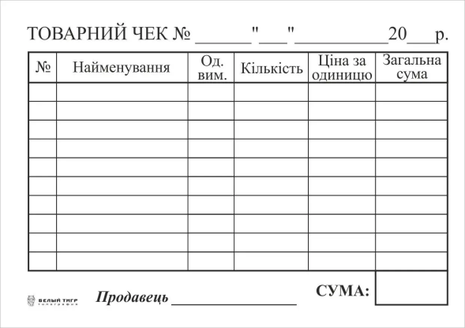
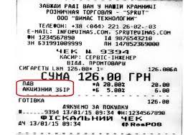
Крім того, для СГ роздрібної торгівлі, що здійснюють реалізацію підакцизних товарів та зареєстровані платниками акцизного податку (суб’єкти господарювання, що зареєстровані платниками іншого податку, крім ПДВ), фіскальний чек повинен містити окремим рядком літерне позначення, розмір ставки такого податку, загальну суму такого податку за всіма зазначеними в чеку товарами (послугами), на початку рядка друкується назва такого податку
Форма та зміст товарного чека законодавчо не визначена.
Фіскальний касовий чек – розрахунковий документ, надрукований РРО при проведенні розрахунків за продані товари (надані послуги), за встановленою формою № ФКЧ-1 (п.1 р. ІІ Положення №13). Товарний чек також є різновидом розрахункового документа, форма та зміст якого законодавчо не визначена. Тому суб’єкти господарювання можуть видавати товарні чеки довільної форми. Отже, основною відмінністю товарного чека від фіскального є спосіб його формування. Фіскальний чек реєструється РРО, а товарний чек заповнюється вручну. Крім того, фіскальний чек в обов’язковому порядку повинен бути виданий покупцю, а товарний чек видається за вимогою.

Slide 9
Інформаційні товарні знаки – система умовних позначень у вигляді сукупності символів, емблем, піктограм, ідеограм, кодів, за допомогою яких частково реалізується більшість функції товарного маркування.
Товарний знак – позначення, за яким товари і послуги одних осіб відрізняються від однорідних товарів і послуг інших осіб.
Знаки найменування місць походження товару – це назва країни, населеного пункту, місцевості або іншого географічного об'єкта, що використаний для позначення товару, особливі властивості якого винятково чи головним чином визначаються характерними для даного географічного регіону природними умовами чи людським фактором, або природними умовами і людським фактором одночасно.
Сюди відносяться знаки країни походження товару, населеного пункту, місцевості, історичної назви географічного об'єкта. Наприклад, «Made іn USA».
Знак відповідності (в області сертифікації) – захищений у встановленому порядку знак, виданий та застосовуваний відповідно до правил системи сертифікації, який вказує, що забезпечується необхідна впевненість у тім, що дана продукція відповідає конкретному стандарту чи іншому нормативному документу.

Slide 10
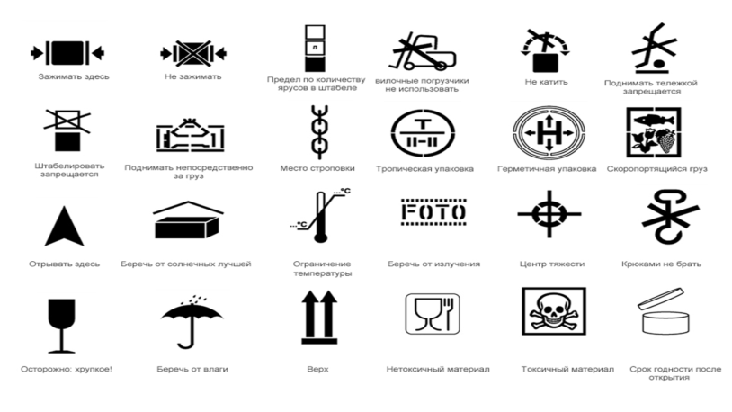
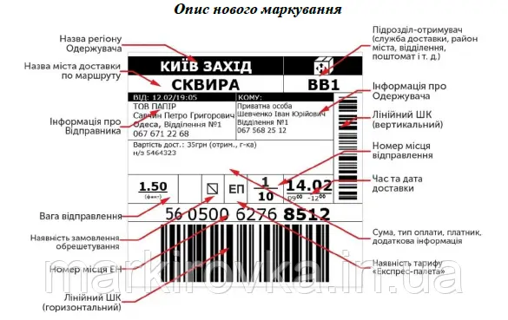
Транспортне маркування (на упаковці, тарі – дані про виробника, одержувача, способи поводження при транспортуванні, зберіганні, вантажних роботах; на етикетках, наклейках, пломбах, бандеролях)
Маркування на відправленні (при відправленні товарів поштовими вагонами, засобами поштового зв’язку)

Slide 11
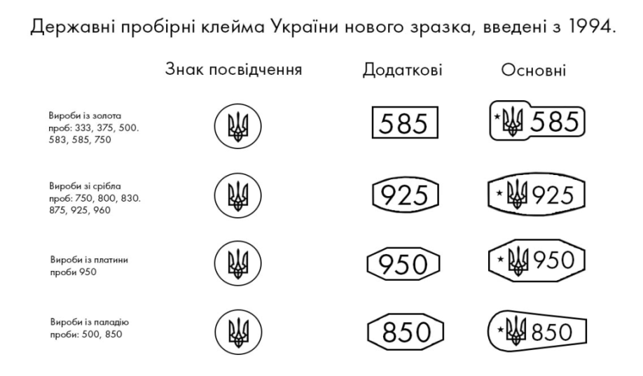
Спеціальне – акцизні марки певного розміру, кольору, змісту;
Пробірне – пробірні клейма, іменники на ювелірних виробах;
Ідентифікаційне – захисні етикетки.

Slide 12
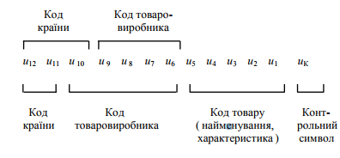
Особливо важливо, щоб експерт звертав увагу на ідентифікаційні коди країни-виробника, регіону походження або коди товару, а також на шифри.
Експерт повинен знати, що в маркуванні товарів на штрих-кодах відсутні відомості про країну-виробника.
Перші цифри позначають країну, в якій знаходиться банк даних про штрих-код. Розшифровка іншої інформації, закладеної в штрих-кодах, за необхідністю, повинна бути надана експерту виробником, посередником або продавцем.

Slide 13
Компонентні знаки – знаки, що призначені для інформації про використані харчові добавки або про інші компоненти, що притаманні (або не притаманні) даному товару.
Розмірні знаки – знаки, призначені для позначення конкретних фізичних величин, що визначають кількісну характеристику товару.
Експлуатаційні знаки – знаки, призначені для інформації споживача про правила експлуатації, способи догляду, монтажу і налагодження споживчих товарів.
Маніпуляційні знаки – знаки, які призначені для інформації про способи поводження з товарами. Так, знак «відкривати тут» наносять на упакування пральних порошків, молочних товарів і т.п. Тому можна говорити про розширення сфери застосування маніпуляційних знаків.

Slide 14
Попереджувальні знаки – знаки, що призначені для забезпечення безпеки споживача і навколишнього середовища під час експлуатації потенційно небезпечних товарів шляхом попередження про небезпеку або вказівки на дії щодо попередження небезпеки.

Slide 15
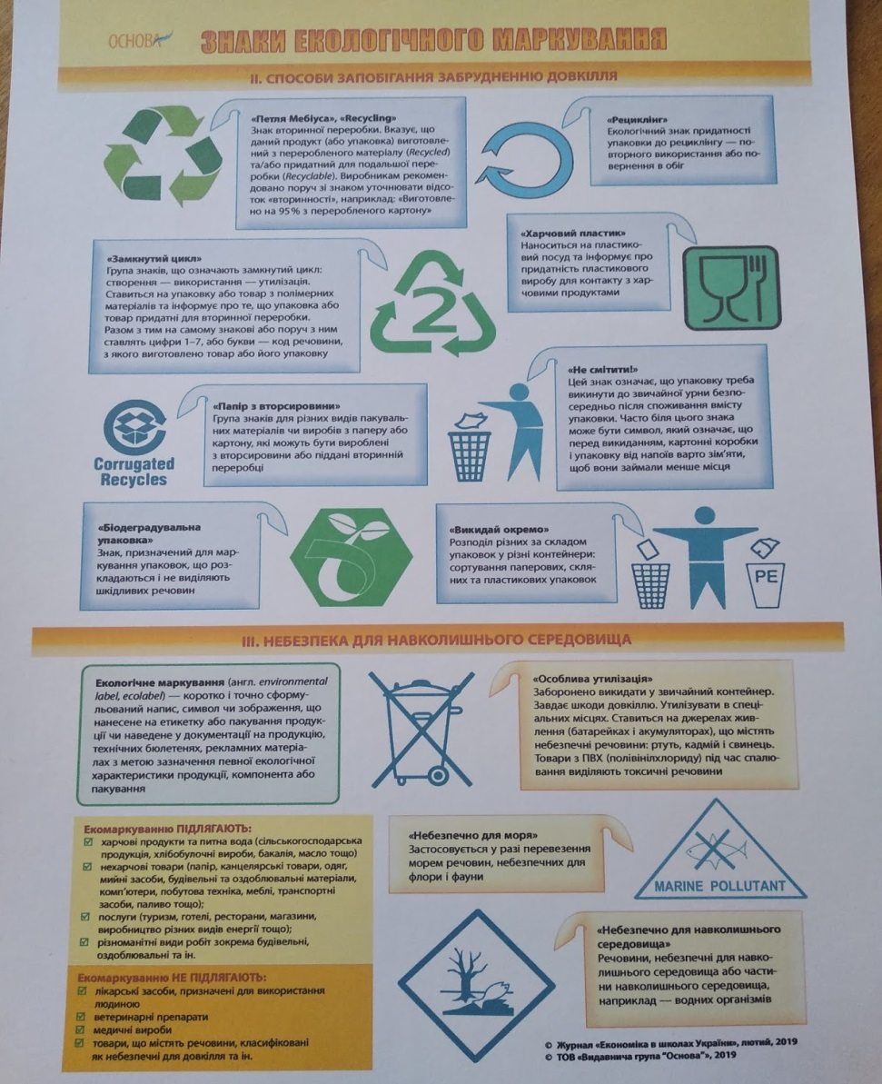
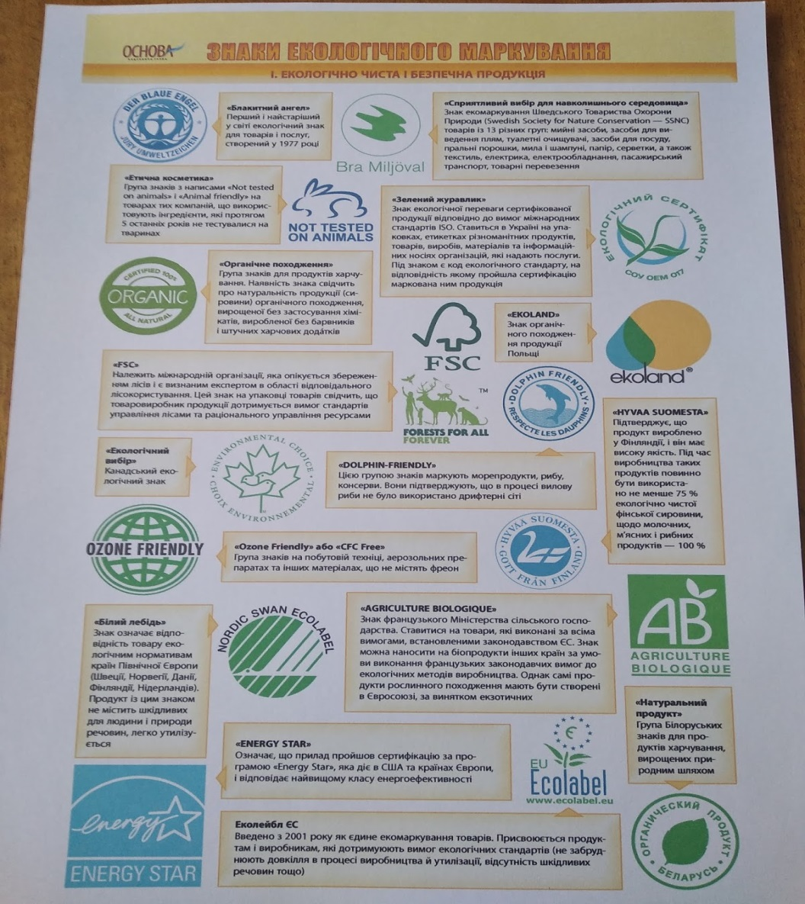
Екологічні знаки (еко-знаки) призначені для інформації про екологічну чистоту споживчих товарів або екологічно безпечних способах їхньої експлуатації, використання або утилізації.

Slide 16
Знак охорони авторського права (англ. Copyright) - знак, який особа, що має авторське право (автор твору чи будь-яка інша особа, якій на законних підставах передано авторське майнове право на цей твір), використовує для сповіщення про свої права.

Slide 17
Сумі́жні права́ (англ. related rights) — тип прав на інтелектуальну власність, спрямованих забезпечити охорону інтересів фізичних та юридичних осіб, що сприяють створенню творів, які після створення стають доступними для широкого загалу.

Slide 18
® та ТМ є символами попереджувального маркування на товарі, і вказують на те, що торговельна марка зареєстрована в Україні. Разом з тим, нанесення попереджувального маркування є правом, а не обов'язком власника торгової марки. Законодавством України не встановлено певного переліку попереджувальних маркувань, тому правовласник може проставляти поряд із зареєстрованою торговою маркою, за своїм розсудом, як позначення ®, так і ТМ. Певних відмінностей у правовому статусі даних позначень немає, відрізняється тільки смислове значення: позначення ® означає «registered», а ТМ являє собою скорочення від терміну «trademark».

Slide 19
Документація на товар відноситься до найважливіших засобів при проведенні експертизи і підрозділяється на нормативну, технічну і технологічну.
Основоположними реквізитами, що дозволяють ідентифікувати документ, є обліковий і/або реєстраційний номер, а також найменування організації та/або підпис компетентної особи, що затверджує (приймає) документ, із зазначенням його посади, організації, прізвища, ім'я, по-батькові. Документ повинен містити дату твердження (ухвалення) і/або введення.
Нормативний – документ, що містить правила, загальні принципи, характеристики, що стосуються певних видів діяльності або їх результатів, і доступний широкому кругу споживачів (користувачів).
Принципова відмінність нормативних документів від технічних технологічних полягає у тому, що вони містять загальні норми, правила характеристики для однойменних об'єктів експертизи, які регламентуються як обов'язкові або рекомендаційні. Ці документи застосовуються в різних сферах діяльності. Прийнято розрізняти нормативні документи в області стандартизації, метрології, сертифікації, торгівлі, ветеринарії, санітарії і гігієни.
Приклади: норми, правила, інструкції та стандарти, прийняті та зареєстровані в порядку, встановленому законодавством, щодо забезпечення належного технічного стану.

Slide 20
Нормативні документи в області стандартизації встановлені в Законі України «Про стандартизацію». До них відносяться національні стандарти, правила усталеної практики та класифікатори, прийняті чи схвалені центральним органом виконавчої влади з питань стандартизації, а також видані ним каталоги та реєстри загальнодержавного застосування; стандарти, технічні умови та правила усталеної практики, прийняті чи схвалені іншими органами та організаціями, що займаються питаннями стандартизації, а також видані ними каталоги.
Експертні дослідження товарів найчастіше проводиться шляхом встановлення відповідності дійсних значень показників якості об'єктів експертизи вимогам стандартів або технічних умов.

Slide 21
Технічний документ – документ, що містить конкретну інформацію про характеристики товару, необхідну для його ідентифікації в процесі руху товару.
На відміну від нормативних документів, технічні документи містять конкретні характеристики товарів і/або товарних партій, за допомогою яких до зацікавлених суб'єктів доводиться необхідна інформація про асортимент, якість, кількість і ціну, а іноді і про правила експлуатації або використовування. Ця інформація носить констатуючий характер, відноситься до конкретної партії і/або пакувальної одиниці і/або одиничного екземпляру товару.
Основне призначення цього документа – забезпечення ідентифікації та простежуваності товарів і/або товарних партій на всіх етапах руху товару.
До технічної документації відноситься:
паспорт обладнання;
інструкція з експлуатації;
супровідна документація;
гарантійний талон;
сертифікат;
дозвільна документація (для монтажних організацій);
проектна документація (для монтажних організацій);
технологічна документація (для монтажних організацій).

Slide 22
Технічні документи підрозділяються на товаросупровідні, експлуатаційні і проектно-конструкторські.
Товаросупровідні документи – документи, що містять необхідну і достатню інформацію для ідентифікації товарних партій на всьому шляху їхнього товароруху. Товаросупровідні документи, зазвичай, призначені для виробників і продавців, тому відносяться до комерційної інформації. Вони можуть бути кількісні (акт, накладні), якісні (сертифікат, посвідчення якості), розрахункові (рахунок-фактура), комплексні (прибутково-видаткова накладна, товаротранспортна накладна).
Експлуатаційні документи – документи, що призначені для передачі і збереження інформації про правила експлуатації складнотехнічних товарів. В експлуатаційних документах можуть міститися відомості про розмірні характеристики (масу, габарити, напругу або силу струму тощо), необхідних для експлуатації побутової техніки (паспорт, етикетка, .
На відміну від товаросупровідних документів, призначених в основному для продавців, експлуатаційні документи виступають як носії споживчої інформації, хоча цю інформацію можуть використовувати і продавці для створення споживчих переваг під час консультування покупців і роз'яснення їм переваг споживних властивостей конкретних товарів, особливостей їх експлуатації. Основна інформація, що міститься в експлуатаційних документах, носить ідентифікуючий характер і не є самоціллю.
Конструкторська документація – сукупність конструкторських документів, які містять потрібні у загальному випадку дані, згідно з якими розробляють, виготовляють, контролюють, приймають, постачають, експлуатують та ремонтують виріб.

Slide 23
Технологічний документ – документ, що містить опис рецептур, конструкцій, технологічних процесів, характерних для різних етапів життєвого циклу продукції і/або послуги.
До технологічних документів, надзвичайно важливим в роботі експертів, відносяться збірники виробничих рецептур (наприклад, рецептури парфумерних виробів), технологічні інструкції щодо виробництва продукції, а також інструкції щодо зберігання товарів (окремих товарних груп), інструкції щодо приймання товарів за кількістю та якістю, інструкції щодо застосування норм природного спаду. Особливе місце в даному випадку займають інструктивні матеріали щодо проведення експертизи товарів.
Основні технологічні документи поділяють на документи загального і спеціального призначення.
До документів загального призначення відносять технологічні документи, які застосовуються окремо або в комплектах документів на технологічні процеси (операції), незалежно від застосовуваних технологічних методів виготовлення або ремонту виробів (складових частин виробів), наприклад карту ескізів, технологічну інструкцію.
До документів спеціального призначення відносять документи, що застосовуються при описі технологічних процесів і операцій залежно від типу і виду виробництва і застосовуваних технологічних методів виготовлення або ремонту виробів (складових частин виробів), наприклад маршрутну карту, карту технологічного процесу, карту типового (групового) технологічного процесу, відомість виробів (деталей, складальних одиниць) до типового (групового) технологічного процесу (операції), операційну карту та ін.

Slide 24
Матеріально-технічна база, необхідна для проведення експертних досліджень, включає: приміщення, устаткування, вантажно-розвантажувальні засоби тощо, а також комп’ютерну та оргтехніку – обчислювальну техніку, канцелярські приналежності, засоби зв'язку тощо.
Матеріально-технічні засоби, що становлять базу, підрозділяються на стаціонарні і пересувні, основні і додаткові.
До основних стаціонарних засобів відносяться будівлі, споруди, технологічне і лабораторне устаткування.
Як додаткові засоби використовуються комп’ютерна та оргтехніка, транспортні засоби, вантажно-розвантажувальне устаткування.
З усіх видів матеріально-технічних засобів найбезпосередніше відношення до експертизи товарів мають засоби вимірювань, засоби виявлення і комп’ютерна техніка.

Slide 25
Реклама і пропаганда – як особлива форма товарної інформації – призначена для заочного ознайомлення потенційних споживачів з переліком товарів, пропонованих для продажу, їхніми споживними властивостями, ціною з метою формування купівельного попиту.
До основних видів рекламно-довідкової інформації відносяться всілякі друковані видання типу товарних каталогів, довідників, словників, проспектів, плакатів, вкладишів, а також відповідним чином підготовлені діафільми, кінофільми, теле- і радіопередачі.

Slide 26
Про затвердження форми акта про невідповідність товарів відомостям, зазначеним у документах, необхідних для здійснення їх митного контролю, про пошкодження товарів, їх упаковки чи маркування або про їх втрату
Наказ Міністерства фінансів України від 15.03.2018 року № 364
Підприємства, які переміщують товари через митний кордон України, складають акт у присутності посадової особи митниці, у зоні діяльності якої виявлено:
невiдповiднiсть товарiв вiдомостям, зазначеним у документах, необхідних для здійснення їх митного контролю;
пошкодження товарів, їх упаковки чи маркування;
повну або часткову втрату товарів.
Акт може складатися у 4 примірниках, за потреби - у більшій кількості примірників (перший примірник призначений для підприємства, що переміщує товари через митний кордон України, другий - для митниці за місцем його складання, третiй - для митниці призначення (якщо акт складається в зоні діяльності митниці призначення, третій примірник не складається), четвертий - для власника товару, додаткові примірники - декларанту, відправнику, отримувачу тощо).

